Slide 1
Составь задачу по чертежу
9 + 3 = 12
9
?,на 3 больше
?
9 + ( 9 + 3 )= 21

Slide 2
14
14 : 2 = 7
?, в 2 раза меньше
?
14 + 14 : 2=21

Slide 3
Задача стр. 43 № 4
14
10
8
16
Р=?
14+10+16+8=48 (см)

Slide 4
Задача стр. 43 № 4
14
10
8
Р=55
?
16

Slide 5
Оставь задачу по краткой записи
цена | количество | стоимость
8 | 3 | 8х3=24
10 | 7 | 10х7=70
?
цена | количество | стоимость
15:5=3 | 5 | 15
2 | 20:2=10 | 20
?
?
?

Slide 6
Составь задачу по схеме
8 : 4 = 2

Slide 7
9 : 3= 3

Slide 8
?
10
25
65
65 – (10+25)= 30

Slide 9
1 + 2 = ВСЕГО
3
?,в 4 раза б.
?
3 + 3х4 = 15

Slide 11
Р=(д + ш) х 2
4см
8см

Slide 12
площадь

Slide 13
Р = ( д + ш ) х 2
Длина – 6 см
Ширина – 5 см
Р=?
9
6
7
4
2
6
Р=(6 + 5) х 2=22 (см)
Р=(7 + 4) х 2=22 (см)
Р=(9 + 2) х 2=22 (см)
Р=(6 + 6) х 2=22 (см)

Slide 14
 | 72 | 56 | 48 | 64
Уменьши на 40 | 32 | 16 | 8 | 24
Уменьши в 4 раза | 8 | 4 | 2 | 6

Slide 15
 | 12 | 20 | 28 | 36
Уменьши в 4 раза | 3 | 5 | 7 | 9
Увеличь в 7 раз | 21 | 35 | 49 | 63

Slide 18
(80:8)х5=50 (руб.)
Количество наборов | Цена 1 набора | Стоимость
8 | одинаково | 80
5 |  | ?

Slide 19
60 : (80:8)=6 (н.)
Количество наборов | Цена 1 набора | Стоимость
8 | одинаково | 80
? |  | 60

Slide 20
30 : 5 х 7 = 42 (кг)
24 : 3 х 5 = 40 (кг)
Количество коробок | Кг в 1 коробке | Количество килограммов
5 | одинаково | 30
7 |  | ?
3
24
5

Slide 21
(25+53) – 22= 56
?
22
53 + (25 – 22) =56
25
53

Slide 22
74 – 7 – 14 =53
?
7
14
74
74 – (7 + 14) =53

Slide 23
Найти площадь и периметр
6х5=30 (кв.см)
(6+5)х2=22 (см)
4х4=16(кв.см)
4х4=16(см)
5
4
6

Slide 24
30 : 6 = 5 грибов
5
Коля
Дима
Саша
5 х 2 = 10
5 х 3 = 15
5 + 10 + 15 = 30

Slide 25
Составить обратные задачи
Масса 1 банки | Количество банок | Масса всех банок
3 кг | 4 шт | ?
?
12 кг
3 х 4 =12 кг
12 : 4 = 3 кг
12 : 3 = 4 шт

Slide 26
6 : 2 = 3 ( раза)
36 : 4 = 9 (раз)
Р 1 = 8 см , а = ?
Р 2 - в 3 раза больше
Р 2 - 24 см, а = ?
2 х 2 = 4 ( кв.см)
6 х 6= 36
2
6

Slide 27
72:9х7=56 (руб.)
40:(72 :9)=5 (б.)
64:(72 :9)=8 (б.)
72 :9х4=32 (руб.)
Количество блокнотов | Цена | Стоимость
9 | одинаково | 72 р.
7 |  | ?
?
64
4
40

Slide 28
6
?
10

Slide 29
9
7
?

Slide 30
Найти площадь АВСД
C
K
D
B
E
A

Slide 31
Ч : ч
1 – 27
11 - ?, на 18 меньше
1)27 – 18 =9 - во второй
2)27 : 9 = 3 ( раза)
Во ? раз

Slide 32
Ч - ч
1 – 9
11 - ?, в 5 раз больше
9 х 5 = 45 - во второй
45 – 9 = 36
На ?

Slide 33
+ 26 = 43
х 8 = 56
: 3 = 9
- 28 = 35
: 8 = 8
56 – 48 = 8
х 8 = 32
24 + 8 = 32

Slide 34
1 5 - ?
40

Slide 35
1 4 Это 7 дм
7
7
7
7
?

Slide 36
Составь задачу по таблице
Количество коробок | Масса конфет в одной коробке | Масса конфет во всех коробках
4 | Одинаковая = | 24
7 |  | ?
5
35
6
3
35 : 5 = 7(кг) – в одной коробке
7 х 3 =21( кг) – в трёх коробках.
24 : 4 = 6

Slide 37
На три платья расходуют 12 метров ткани. Сколько метров ткани израсходуют на 6 таких платьев?
В трёх блокнотах 27 листов. Сколько листов в 7 таких блокнотах?

Slide 38
Исправь ошибку
6х4=24
5х9=45
36:6= 7
8х6=54
63 :7=9
7х7=49
32:4=8
27:3=7
5х8=40
42:7=6
6
9
48

Slide 39
Сравни
<
=
42:6 56:7
3х7 6х4
45:5 36:4
7х7 53-5
7х9 25+34
8х6 7х7
4 м 40 дм
56см 6 дм
200мм 2 см
1 ч 67 мин
90м 90см
<
<
=
>
>
<
>
>
<

Slide 40
Вырази:
104 см = м см
45 дм = м дм
90 см = дм
15 мм = см мм
64 мин = ч мин
70 мин = ч мин
1
4
4
4
9
1
5
1
4
1
10

Slide 41
На 4 мужских плаща израсходовали 16 метров ткани.
Сколько метров ткани потребуется на 6 таких же плащей?

Slide 42
Составь задачу по чертежу
30
?
54

Slide 43
?
31
11

Slide 44
Количество коробок | Масса одной коробки | Масса всех коробок
4 | одинаковые | 32
7 |  | ?
2
14
6

Slide 45
Реши задачу с опорой на таблицу
За 5 карандашей уплатили 35 рублей.
Сколько уплатят за 8 таких карандашей?
6 закладок стоят 30 рублей. Сколько уплатят за 9 таких закладок?

Slide 46
27:3х7= 63 (кг)
 | Кол-во ящиков | Кг в одном ящике | Кол-во кг
Груши | 3 | одинаково | 27
Мандарины | 7 |  | ?

Slide 47
45:(27:3)= 5 (ящ.)
 | Кол-во ящиков | Кг в одном ящике | Кол-во кг
Груши | 3 | одинаково | 27
Мандарины | ? |  | 45

Slide 48
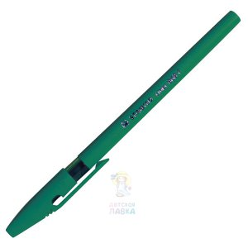
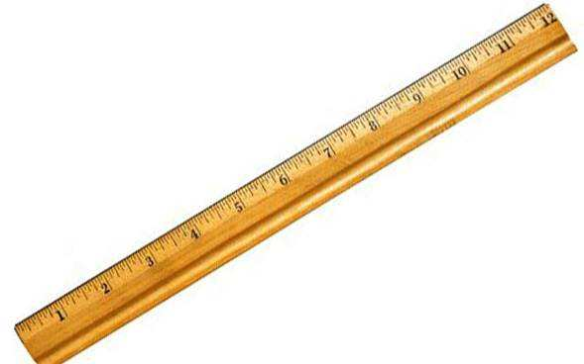
20 + (20+10)+20 = 70(руб)
20 руб.
=
?, на 10 руб. Б.
?

Slide 49
7х4=28 (см)
7х7=(кв. см)
Прямоугольников – 18
Треугольников
- 40
7 см

Slide 50
21 + (21 – 14) = 28 (т.)
21 : ( 21 – 14) = 3(раз)
21 тетрадь
?, на 14 меньше
во
?
раз

